Slide 1
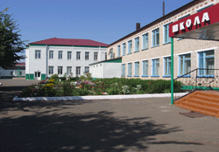
государственное бюджетное общеобразовательное учреждение Самарской области средняя общеобразовательная школа «Образовательный центр» с. Кротовка муниципального района Кинель-Черкасский Самарской области
И.О. директора школы – Гареева Людмила Николаевна
8(84660) 2-21-95; krotov_sch@samara.edu.ru
Руководитель Центра «Точка роста» – Ермакова Наталья Николаевна
8(84660) 2-23-08; krotov_sch@samara.edu.ru
Обратная связь
http://krotovkaschool.ru/priemnaya

